Slide 1
§6-4 黏性流体的运动
一、流体的黏性 (viscosity of fluid )
黏性 作相对运动的两层流体之间的接触面上,
存在一对阻碍两流体层相对运动的大小相等而方
向相反的摩擦力 ,这种摩擦力称为流体的黏力,
或内摩擦力。
由于黏性的存在 , 管道中流动的流体出现了分层
流动, 各层只作相对滑动而彼此不相混合, 这种现象
称为层流。

Slide 2
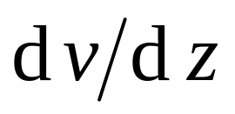
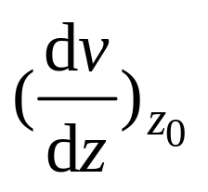
图示为充满两个平行板之
间的流体的流动。两板之间
各流体层的速率梯度的大小
为 ，在此处是常量。
z
v
o
y
一般情况下, 速率梯度的大小不是常量, z₀ 处速
率梯度的大小为

Slide 3
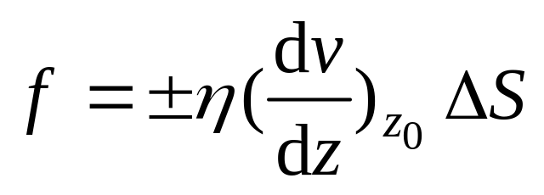


实验表明, 流体内部相邻两流体层间黏力的大小
正比于接触面积, 正比于该处速率梯度的大小，即
z
的方向如图中的箭头。
比例系数η称为流体的黏
度, 是流体黏性的量度，
与温度有密切关系。
z₀
o
y

Slide 4
表 1 几种流体的黏度
流 体 | 温 度 / ℃ | 黏 度 η / (10⁻³ Pa⋅s)
酒 精 甘 油 水 银 氧 氮 氦 | 20 20 20 15 23 23 | 16 830 1.55 0.0196 0.0177 0.0196
表 2 水的黏度随温度的变化
温 度 / ℃ | 0 20 40 60 80 100
η / (10⁻³ Pa⋅s) | 1.792 1.0050 0.6560 0.4688 0.3565 0.2838

Slide 5
表 3 几种气体的黏度随温度的变化
气 体 | 空 气 | 二氧化碳 | 氢 气
温 度 /℃ | 0 20 671 | 0 20 302 | -1 20 251
η / (10⁻⁶ Pa⋅s) | 18 18.1 42 | 14 14.8 27 | 8.3 8.8 13
影响液体和气体流动性的因素是不同的。
在国际单位制中黏度的单位是Pa⋅s (帕⋅秒)。黏度也
常用P (泊)作单位
1 P = 0.1 Pa ⋅ s

Slide 6
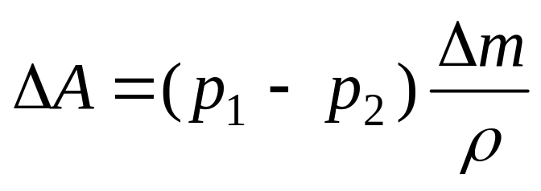
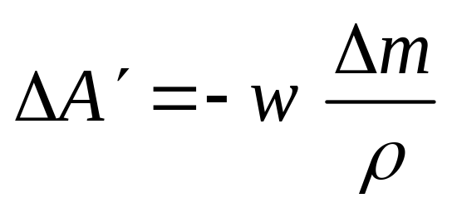
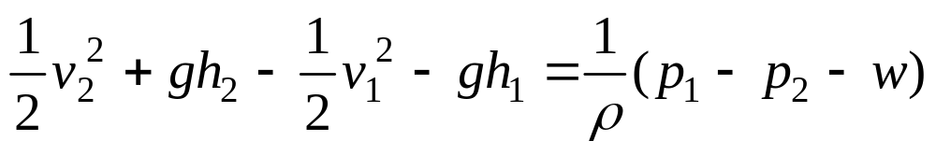
二、 黏性流体的运动规律
我们已知黏性流体作定常流动时,流体作用于流体块前、后的压力所作的功
对于黏性流体,黏力所作的功为
w是单位体积的流体块从截面S₁流到截面S₂黏力作的功, 称为黏性损耗。
根据功能原理 ，有
ΔE = ΔA + ΔA′
即

Slide 7
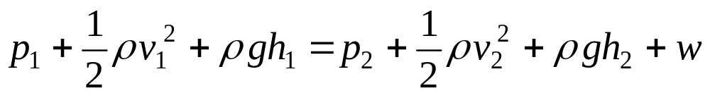
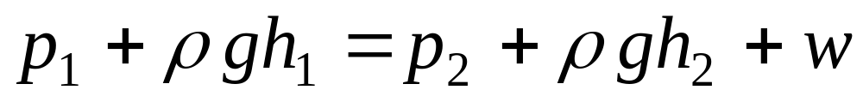
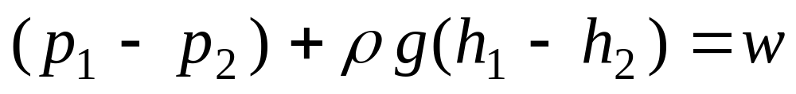
整理后为
这就是黏性流体作稳定流动时所遵从的规律。
如果黏性流体沿着粗细均匀的管道作定常流动
或
可见，由于黏力的存在, 要流体在管道中作定常流动, 须保证管道两端的压强差 (p₁−p₂) 或保证管道两端的高度差 (h₁−h₂) 或者两者兼而有之。

Slide 8



*四、湍流和雷诺数 (Turbulent flow )
湍流 流体中沿垂直于管轴方向的速度分量的不规则流动。

Slide 9
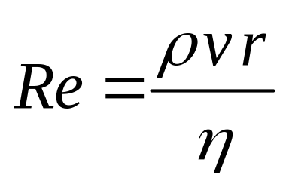
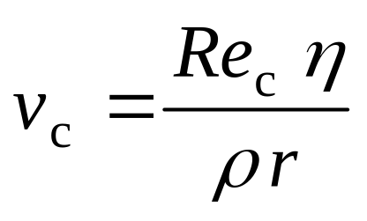
实验表明，发生湍流的临界流速与雷诺数 Re 相对应。
雷诺数
由层流过渡到湍流的雷诺数，称为临界雷诺数Re_{c} 。圆形管道的临界雷诺数Re_{c}在2000 ~ 2600的范围内。
当流速的值使雷诺数Re处于临界值Re_{c}时，此时的流速就是临界流速，大小为
如果流速从低于v_{c}增大到高于v_{c}，那么流动将会从层流转变为湍流。

Slide 10

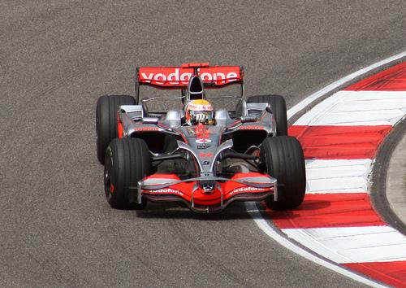

Slide 11
*五、斯托克斯黏性公式 (Stokes’ viscosity resistance formula )
当固体物在黏性流体中作相对运动时，将受到流体的阻力作用。
斯托克斯黏性公式 固体小球以不大的速率在流体中运动时，所受黏性阻力大小为
F = 6πηrv
η 流体黏度，r小球半径，v小球相对流体运动速率。

Slide 12
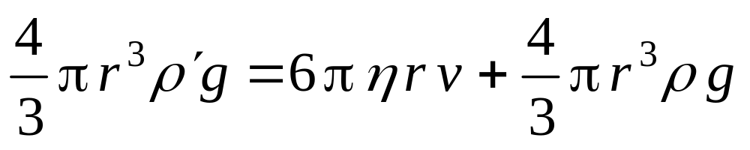
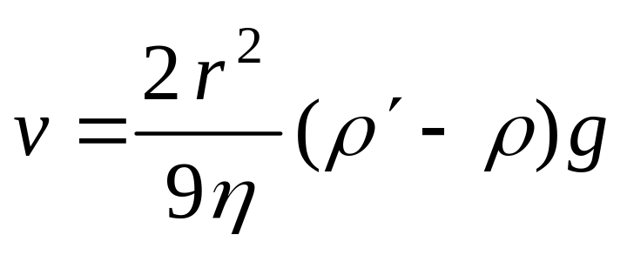
若流体密度为ρ，小球密度为ρ′，半径为r，速率为v，则小球所受的三个力平衡，即
由此可得小球下落的速率
假如测出速率v，可求出液体的黏度η ; 若流体的黏度已知, v已测出，可求得小球(或液滴)的半径。

